Slide 1
ПРИЛАДИ ТА ПРИСТРОЇ ІНТЕГРАЛЬНОЇ ОПТИКИ
Практична робота: Розповсюдження електромагнітних хвиль

Slide 2
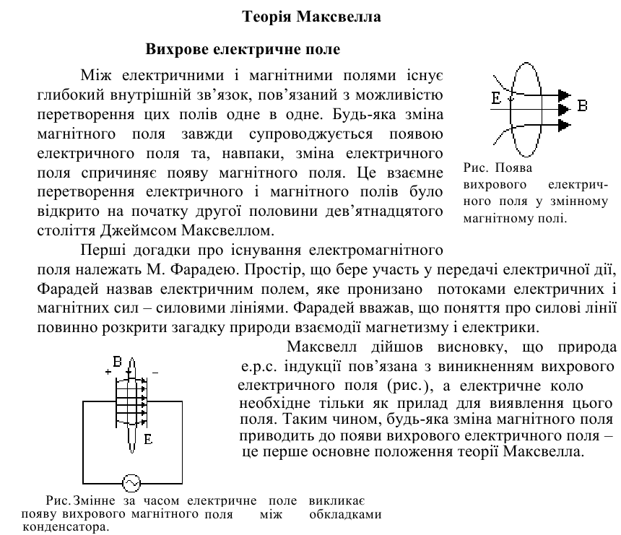
ЕЛЕКТРОМАГНІТНІ ХВИЛІ

Slide 3
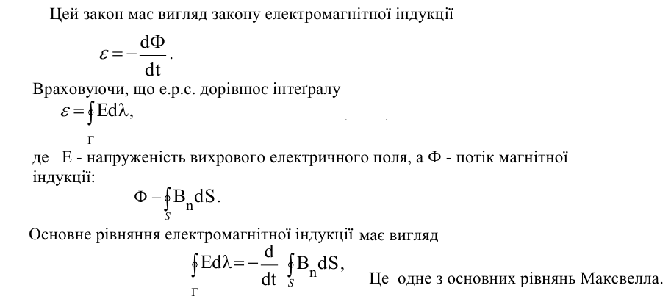
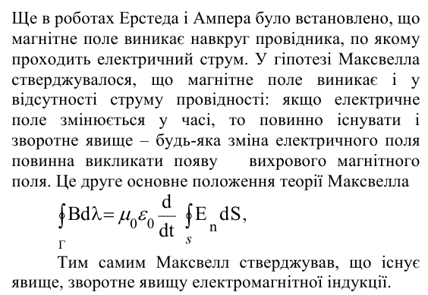
ЕЛЕКТРОМАГНІТНІ ХВИЛІ

Slide 4
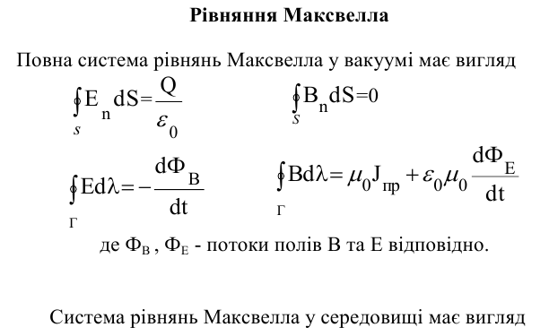
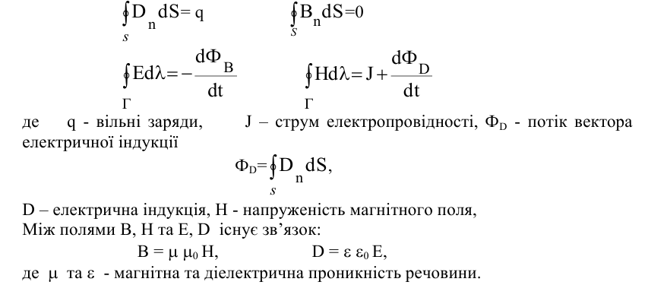
ЕЛЕКТРОМАГНІТНІ ХВИЛІ

Slide 5
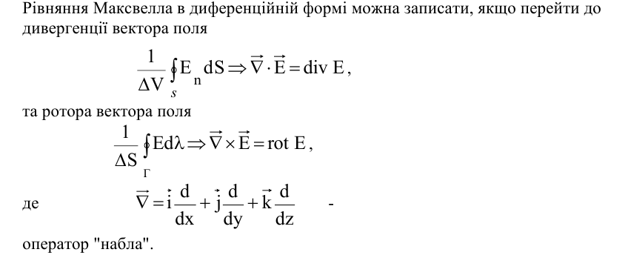
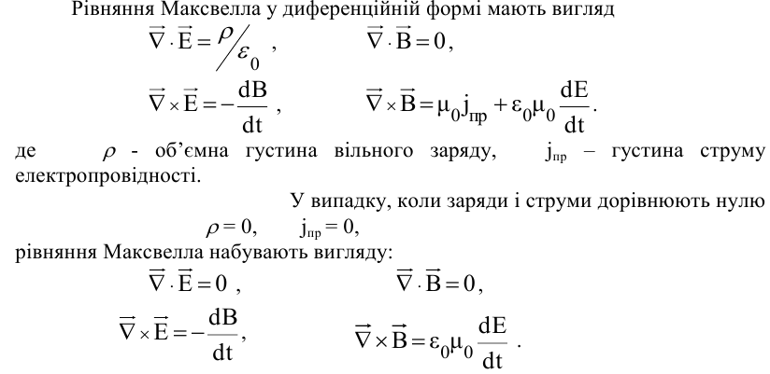
ЕЛЕКТРОМАГНІТНІ ХВИЛІ

Slide 6
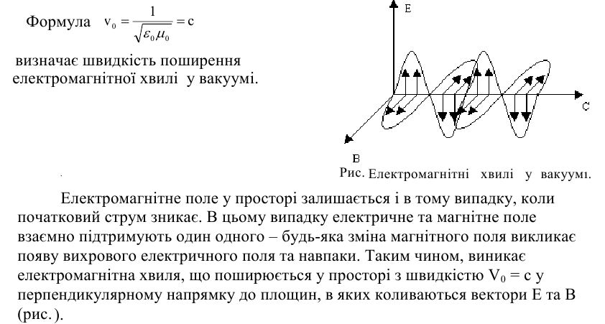
ЕЛЕКТРОМАГНІТНІ ХВИЛІ

Slide 7
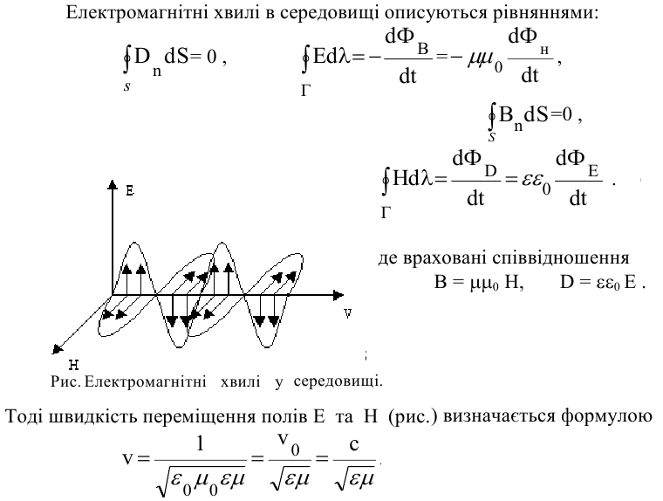
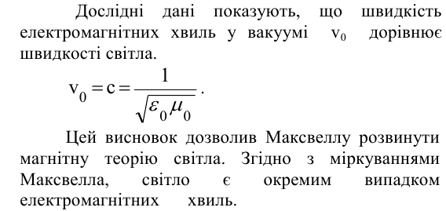
ЕЛЕКТРОМАГНІТНІ ХВИЛІ

Slide 8
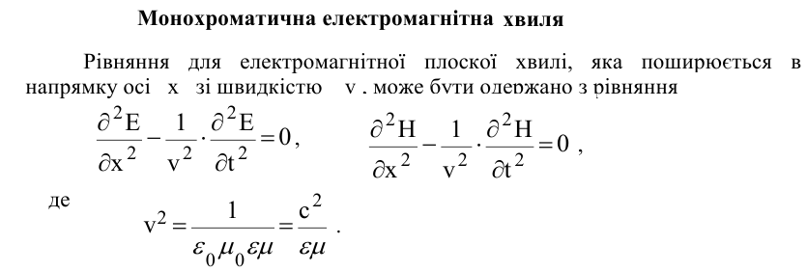
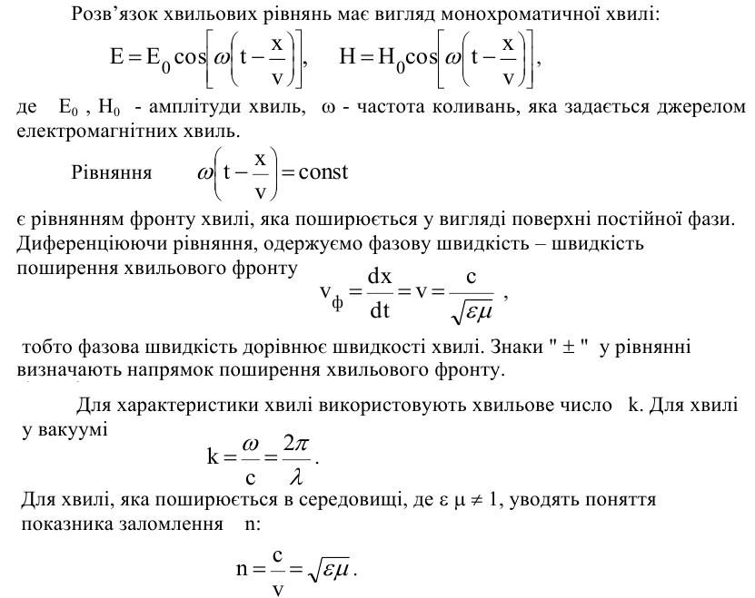
ЕЛЕКТРОМАГНІТНІ ХВИЛІ

Slide 9
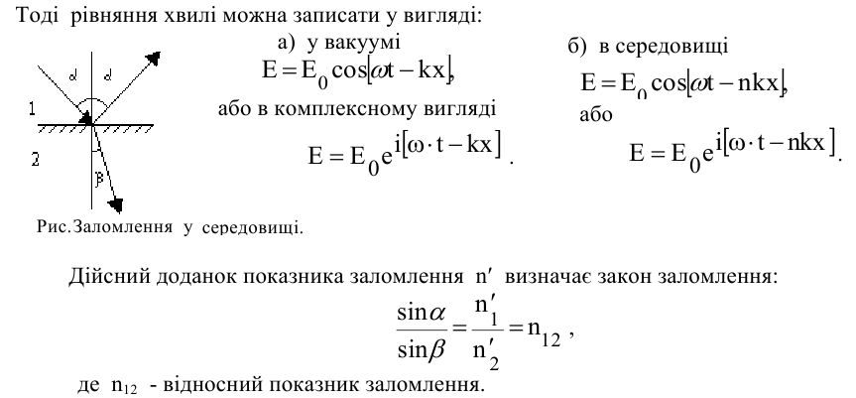
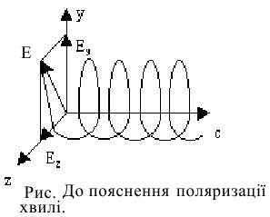
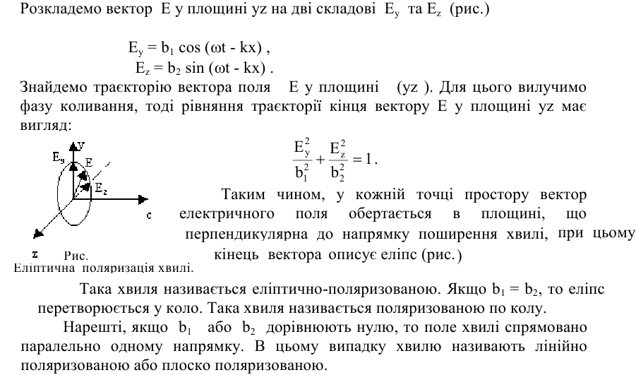
ЕЛЕКТРОМАГНІТНІ ХВИЛІ

Slide 10
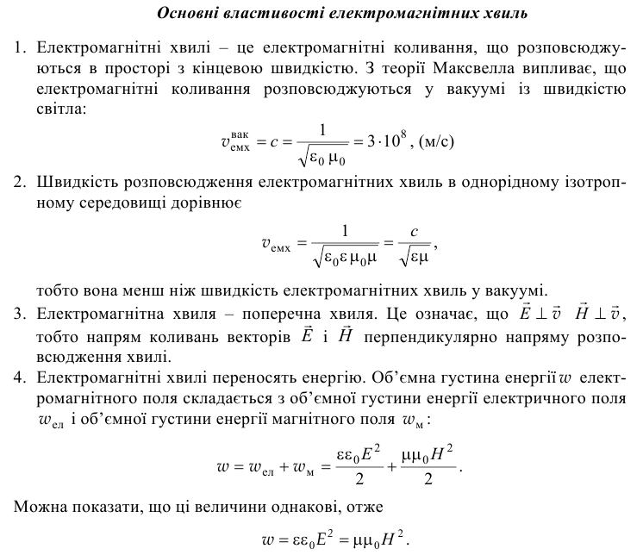
ЕЛЕКТРОМАГНІТНІ ХВИЛІ

Slide 11
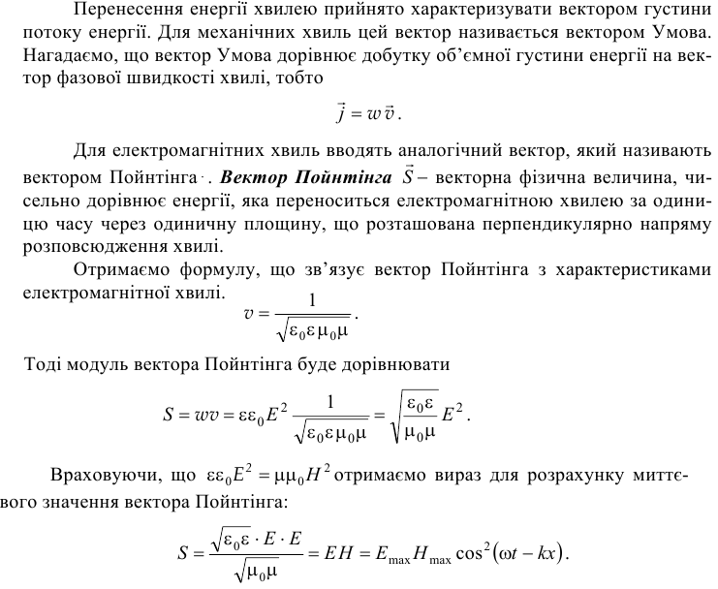
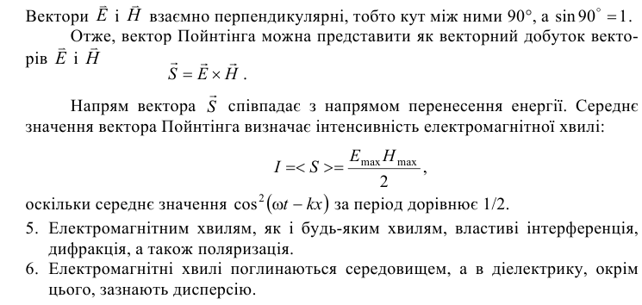
ЕЛЕКТРОМАГНІТНІ ХВИЛІ

Slide 12
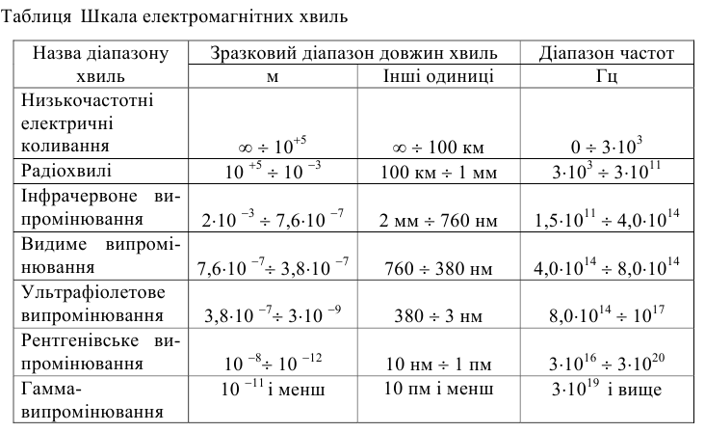
ЕЛЕКТРОМАГНІТНІ ХВИЛІ

Slide 13
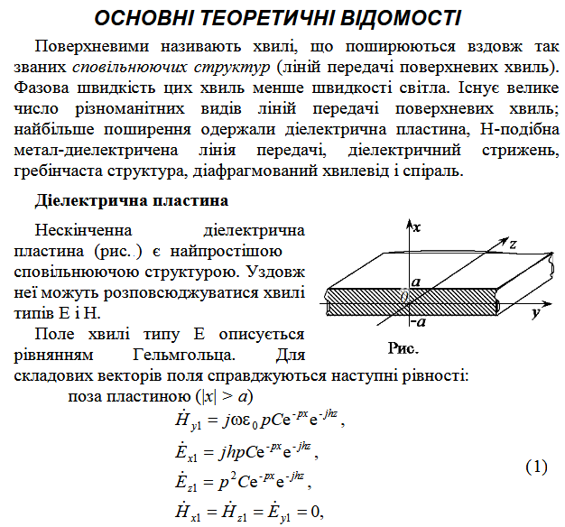
Розповсюдження електромагнітних хвиль у діелектричних хвилеводах

Slide 14
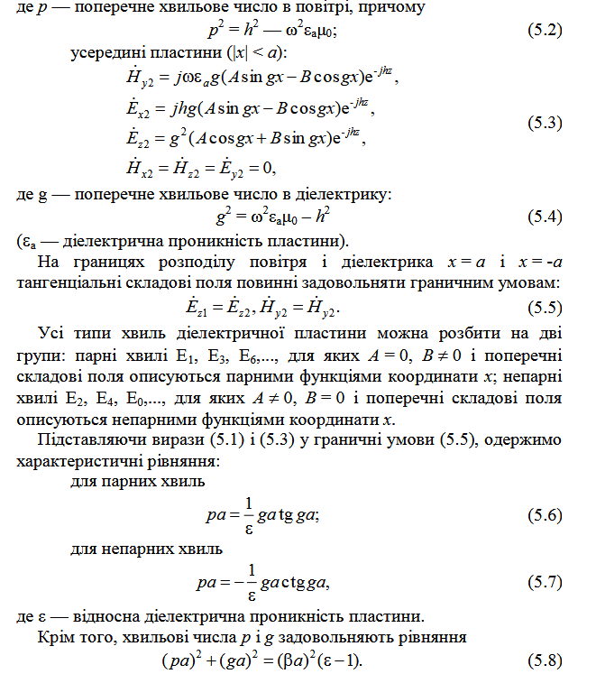
Розповсюдження електромагнітних хвиль у діелектричних хвилеводах

Slide 15
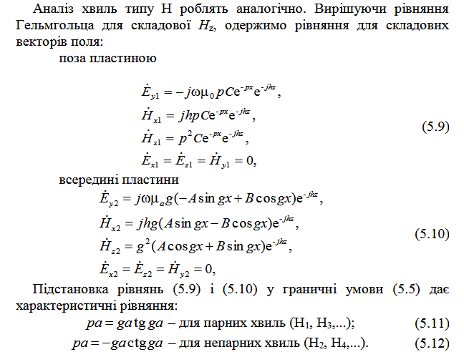
Розповсюдження електромагнітних хвиль у діелектричних хвилеводах

Slide 16
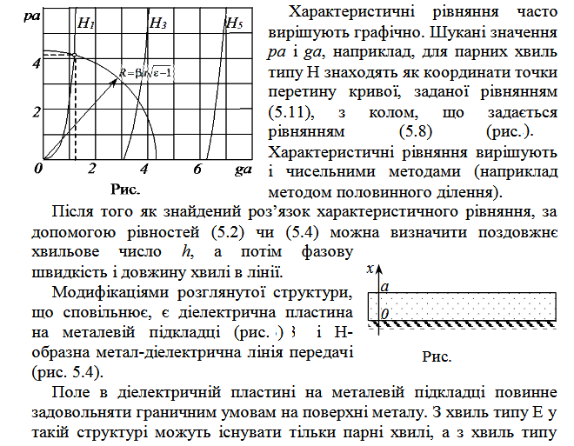
Розповсюдження електромагнітних хвиль у діелектричних хвилеводах

Slide 17
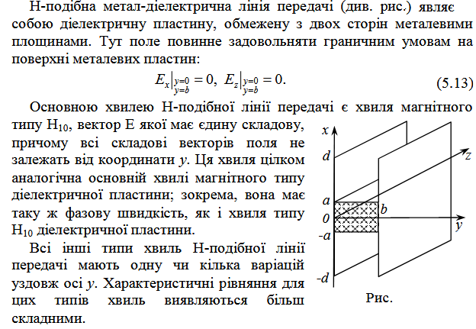
Розповсюдження електромагнітних хвиль у діелектричних хвилеводах

Slide 18
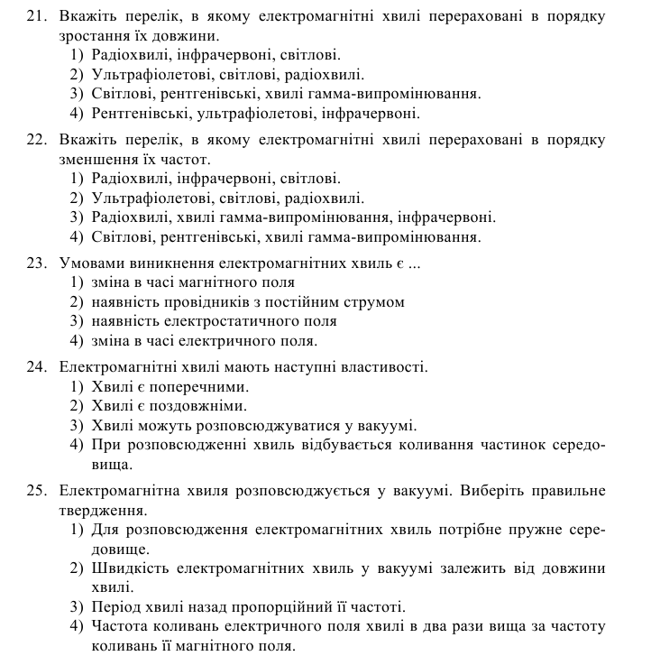
Розповсюдження електромагнітних хвиль

Slide 19
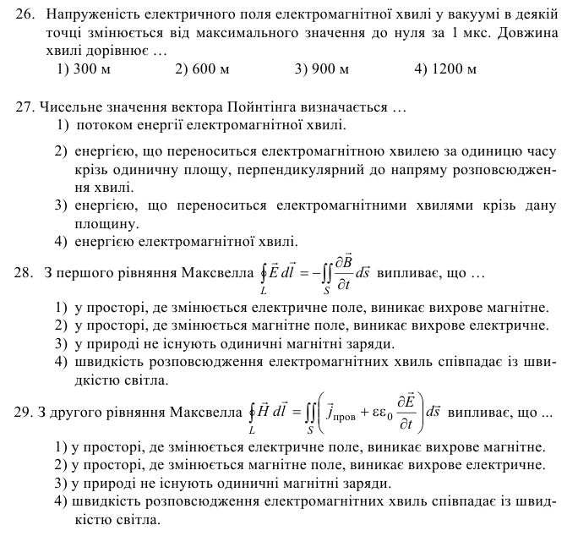
Розповсюдження електромагнітних хвиль

Slide 20
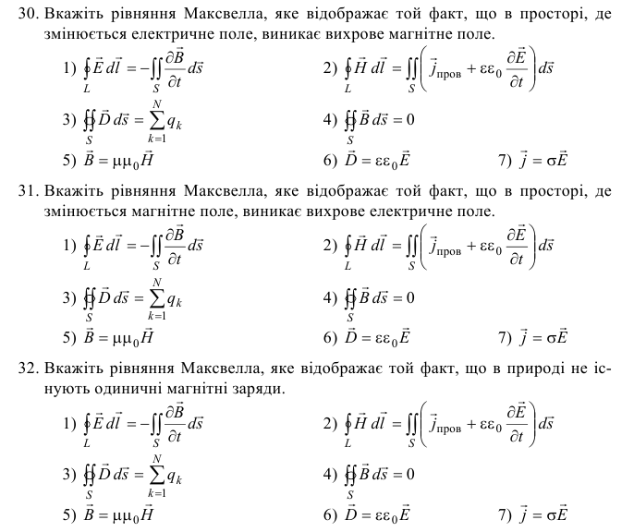
Розповсюдження електромагнітних хвиль

Slide 21
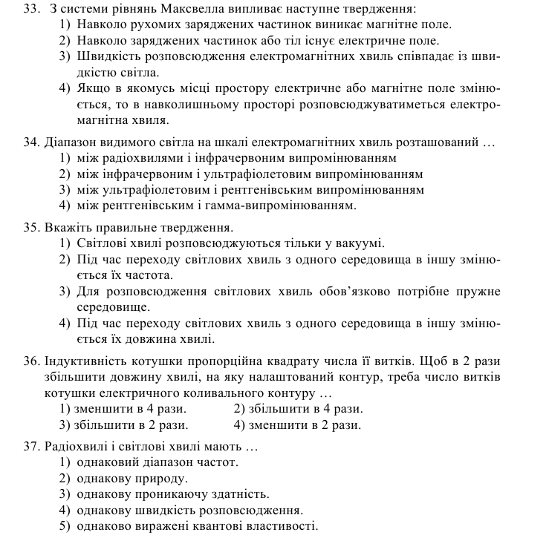
Розповсюдження електромагнітних хвиль

